Slide 1



EDUWORK
Introduction Part 2
www.eduwork.id

Slide 2



www.eduwork.id | Page 01
Website
Website adalah sebuah kumpulan halaman pada suatu domain di internet yang menyajikan informasi
Jenis jenis website : company profile, toko online, blog, web portal, search engine, forum, sosial media, dll
Manfaat website : memperluas jangkauan promosi, media tanpa batas, wadah komunitas, dll

Slide 3
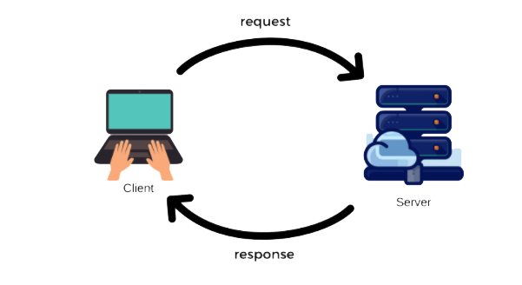
www.eduwork.id | Page 02
Cara Kerja Website
Dua bagian utama dalam aplikasi web :.
Client dapat mengakses aplikasi web melalui web browser, seperti mozilla firefox, google chrome, internet explorer, dan web browser lainnya.
Server adalah perangkat komputer dengan spesifikasi yang bagus dan digunakan untuk menyimpan aplikasi web beserta database server yang siap untuk diakses oleh client.

Slide 4
www.eduwork.id | Page 03
Localhost Dan Web Hosting
Localhost (Website offline)
Localhost memiliki server yang disebut sebagai server offline.
Kenapa disebut sebagai server offline? Hal ini dikarenakan setiap data website yang dimasukkan kedalam server ini tidak bisa untuk diakses dari luar.
Web Hosting (Website Online)
Web hosting atau bisa disebut sebagai server online merupakan server yang digunakan dalam menyimpan data-data dari sebuah website yang telah dikembangkan pada server localhost.
Website dapat diakses user manapun melalui internet.

Slide 5
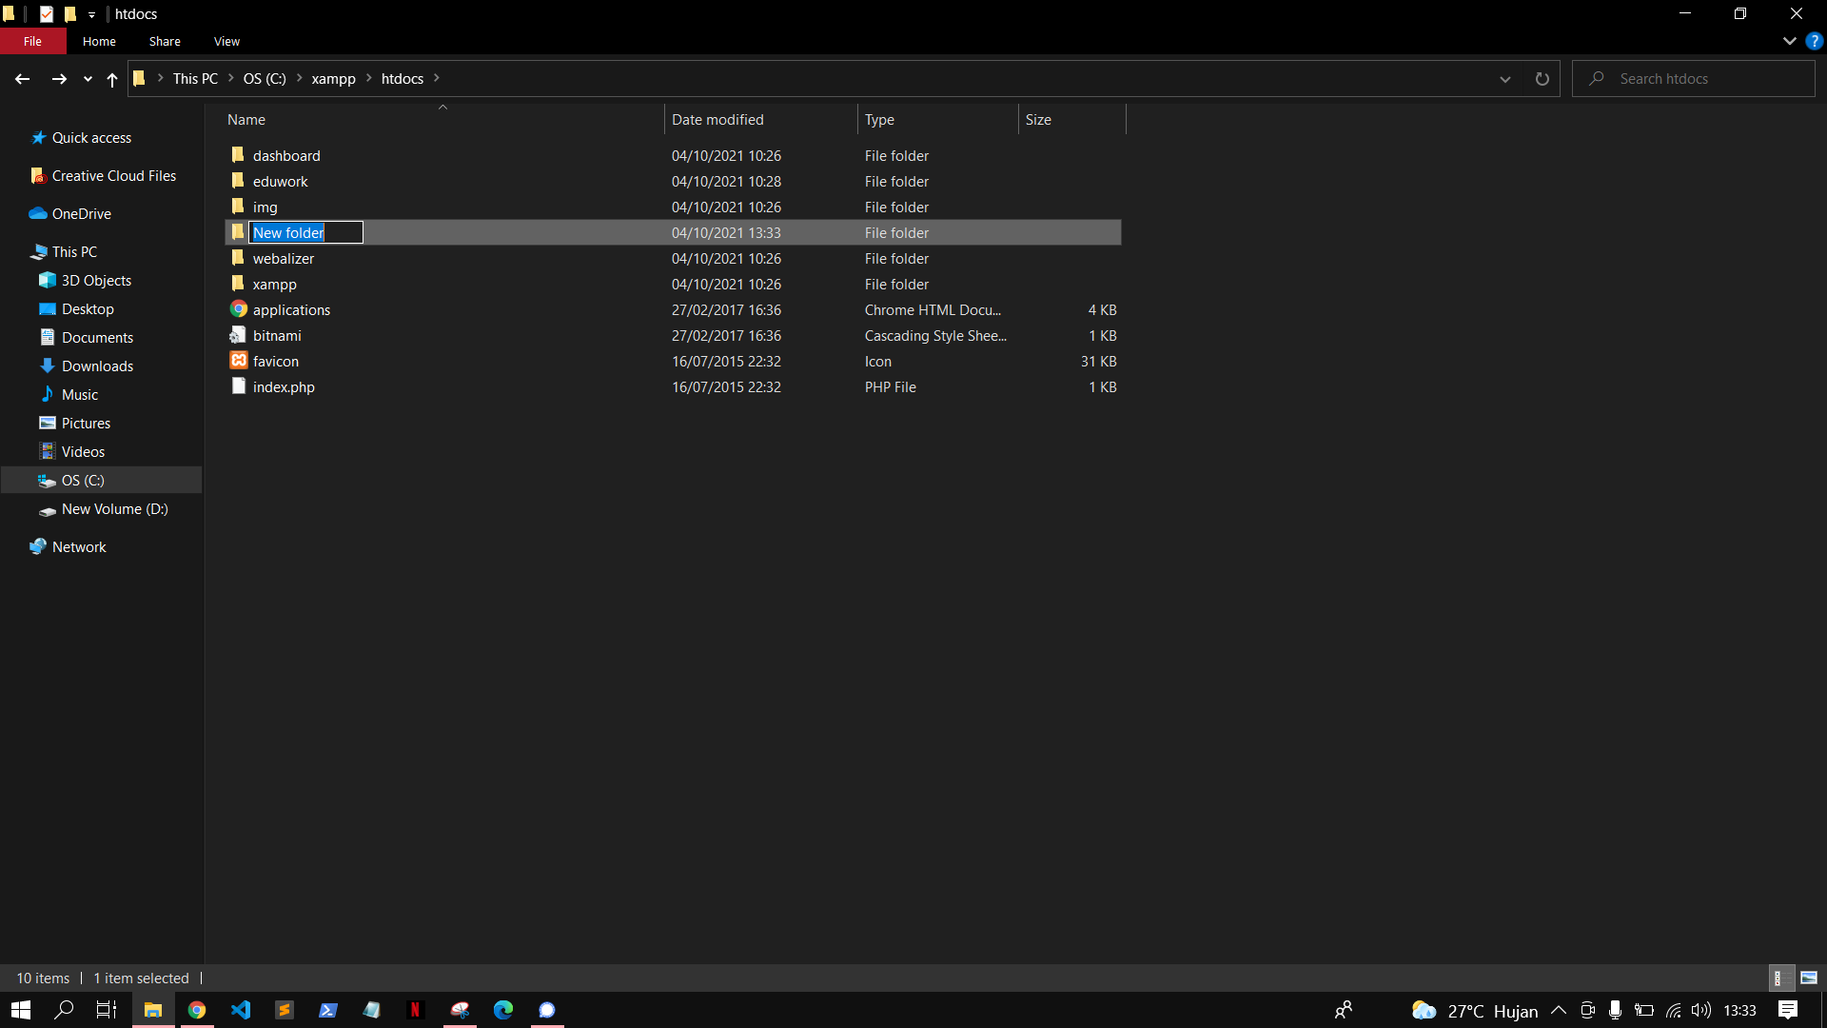
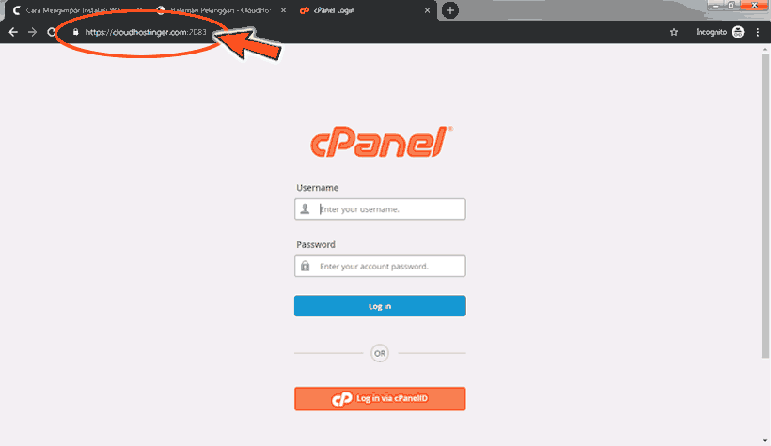
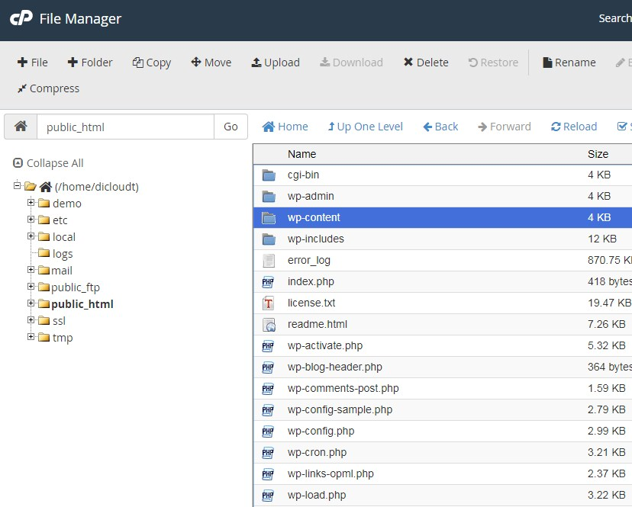
www.eduwork.id | Page 04
File Manager Offline (Lokal) File Manager Online (Web Hosting)

Slide 6




www.eduwork.id | Page 05
Database
Database
Database atau basis data adalah kumpulan data yang dikelola sedemikian rupa berdasarkan ketentuan tertentu yang saling berhubungan sehingga mudah dalam pengelolaannya. Melalui pengelolaan tersebut pengguna dapat memperoleh kemudahan dalam mencari informasi, menyimpan informasi dan membuang informasi.
Macam Macam Database

Slide 7
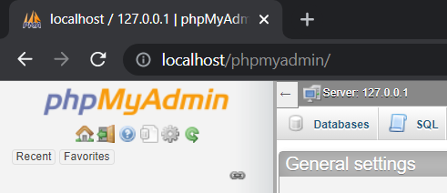
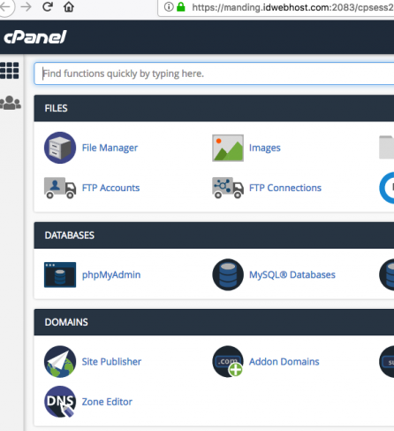
www.eduwork.id | Page 06
Server Database Offline / Local Server Database Online

Slide 8





www.eduwork.id | Page 07
Aplikasi yang dibutuhkan
Web Server - Untuk running website Text Editor - Untuk membuat Website
(xampp) (wamp) (sublime) (visual studio code) (notepad++)
Notes:
Xampp : https://www.apachefriends.org/download.html
Sublime : https://www.sublimetext.com
Visual Studio Code : https://code.visualstudio.com/download

Slide 9
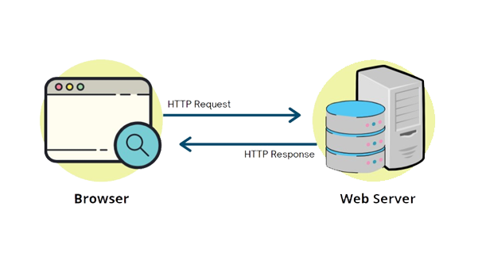
www.eduwork.id | Page 08
Web Server
Sebuah software yang memberikan layanan berupa data
Perangkat yang menyimpan dan mengirimkan konten website
Berfungsi untuk menerima permintaan HTTP atau HTTPS dari klien atau kita kenal dengan web browser
Terdapat 2 jenis web server : online dan offline (lokal komputer)

Slide 10
www.eduwork.id | Page 09
Manfaat Web Server
Menjalankan sebuah website
Menampung file file project
Menampung database
Melakukan pemeriksaan terhadap sistem security
Menyediakan data berdasarkan request

Slide 11
www.eduwork.id | Page 10
Text Editor
Text Editor adalah suatu software aplikasi atau suatu program komputer yang memungkinkan user untuk membuat, mengubah atau mengedit file teks yang ada berupa plain text.

Slide 12
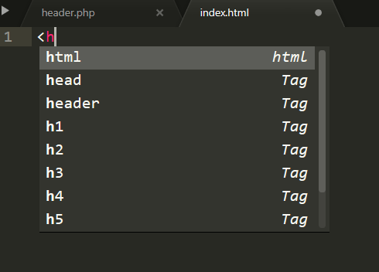
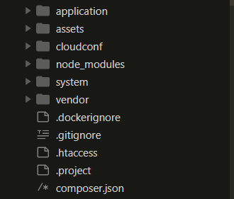
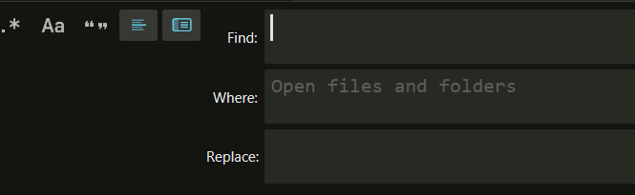
www.eduwork.id | Page 11
Manfaat Text Editor
Mempermudah menghapal syntax karena terdapat fitur autocomplete
Mencari kata pada sebuah file ataupun folder
Membantu kita untuk melihat stuktur folder file dan source code

Slide 13
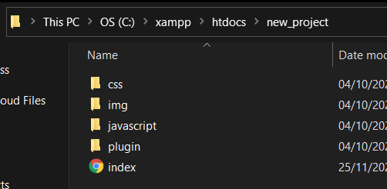
www.eduwork.id | Page 12
Cara Menyusun Project di Localhost

Slide 14
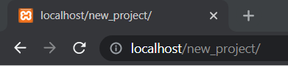
www.eduwork.id | Page 13
Cara running project di localhost
Cara membuka database di localhost

Slide 15
www.eduwork.id | Page 01
Tugas
Seberapa pentingkah kita melakukan analisis terlebih dahulu sebelum melakukan implementasi ?
Mengapa seorang programmer harus memiliki skill problem solving ?
Jika anda akan menjadi seorang programmer, bahasa apa dan framework apa yang akan anda pilih ? Berikan alasannya !
Jika anda sekarang di tawar oleh sebuah perusahaan teknologi, berapa gaji yang anda inginkan dalam per bulan sesuai dengan skill yang anda miliki sekarang, serta jelaskan skill apa saja yang anda miliki !

Slide 16
www.eduwork.id | Page 02
Instruksi Pengerjaan
Silahkan kerjakan soal ini dan simpan ke dalam bentuk PDF
File PDF di upload ke google drive, dan link google drive di submit ke dalam LMS Eduwork
Due Date : 25 Agustus, 17:00 WIB

